Slide 1
Název | Obyvatelstvo – migrace a rasy
Předmět, ročník | Zeměpis, 2. ročník
Tematická oblast | Sociální prostředí
Anotace | Prezentace na téma migrace a rasy, obsahuje otázky a úkoly
Klíčová slova | Imigrace, emigrace, uprchlík, rasa, míšenci, rasismus
Autor | Mgr. Tomáš Pospíšil
Datum | Listopad 2013
Škola | Gymnázium Jana Opletala, Litovel, Opletalova 189
Projekt | EU peníze středním školám, reg. č.: CZ.1.07/1.5.00/34.0221

Slide 2
Obyvatelstvo
migrace, rasy
DUM č. 17

Slide 3
Migrace
vnější – mezi státy, kontinenty
vnitřní – uvnitř státu, mezi sídly
imigrace – přistěhování (imigrant)
emigrace – vystěhování (emigrant)
migrační saldo – rozdíl imigrace a emigrace
příčiny: válečné konflikty, náboženský útlak, politický útlak, rasový nebo národnostní útlak, nedostatek potravin nebo pitné vody, ekonomické důvody (nezaměstnanost)

Slide 4
Migrace
imigrační oblasti:
obecně vyspělé státy (imigrační politika)
USA, Kanada, Austrálie, Evropa – Velká Británie, Francie, Benelux – z bývalých kolonií, Německo, Dánsko
Vysvětlete problematiku imigrace v Evropě.
Uveďte evropské státy s vysokou mírou emigrace
vysvětlete pojmy:
běženec (uprchlík) – uprchlický tábor - exodus – etnická čistka - genocida

Slide 5
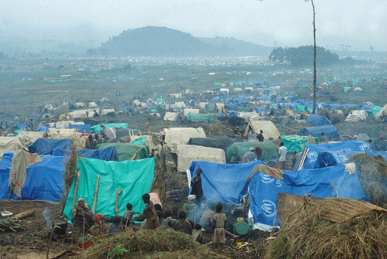
Migrace
Obr. 1, Uprchlický tábor ve Rwandě, 1994

Slide 6
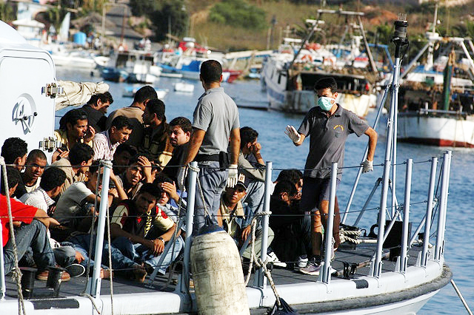
Migrace
Obr. 2 Uprchlíci u sicilských břehů. U města Lampdusa zahynulo po požáru lodi s imigranty přes 300 osob, za 10 let zahynulo u břehů Sicílie 6700 osob

Slide 7
Lidské rasy
Lidská rasa
skupina lidí se společným vývojem
vlivem rozdílného prostředí se vytvořily shodné znaky
3 základní:
europoidní (bílá)
negroidní (černá)
mongoloidní (žlutá)
původní výskyt – během historického období a zejména od novověku významné změny a míšení
Uveďte příklady změn v rozmístění ras ve světě.

Slide 8
Lidské rasy - míšenci
mestic – mongoloidní + europidní
mulat – negroidní + europoidní
zambo – mongoloidní + negroidní

Slide 9
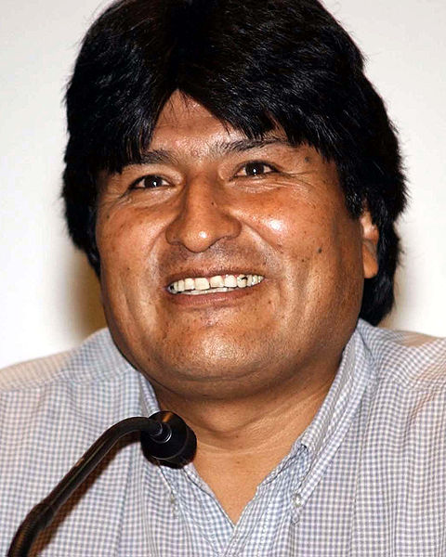
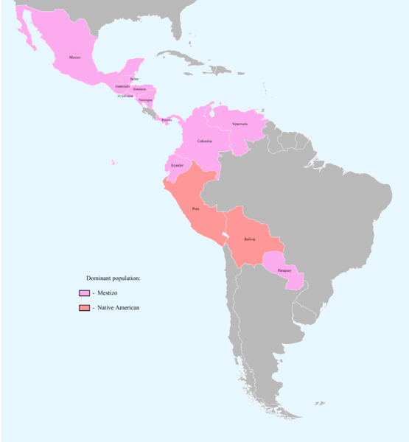
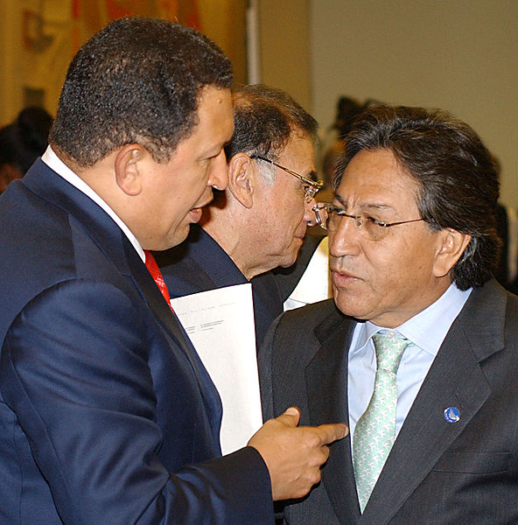
Lidské rasy - míšenci
Obr. 4 Evo Morales, prezident Bolívie - původní obyvatel
Obr. 3 Státy Jižní Ameriky s převahou mesticů a Indiánů
Obr. 5 Prezident Chávez (Venezuela), byl napůl zambo a mestic, prezident Toledo (Peru) mestic na snímku z r. 2005

Slide 10
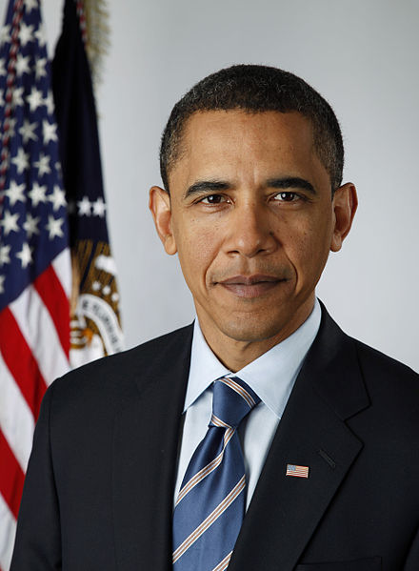
Lidské rasy - míšenci
Obr. 6 Alicia Keys, americká zpěvačka, mulatky obecně mají pověst krásných žen
Obr. 7 Prezident USA
Barack Obama nejznámější mulat současnosti

Slide 11
Rasismus
ideologie nadřazující jednu rasu nad druhou
nacismus v Německu
apartheid v RSA
rasová nesnášenlivost
stálý problém dnešního světa

Slide 12
Zdroje
Obr. 1 Uprchlický tábor [cit. 2014-01-05]. Dostupný pod licencí Public domain z www: http://cs.wikipedia.org/wiki/Soubor:Rwandan_refugee_camp_in_east_Zaire.jpg
Obr. 2 Afričtí imigranti [cit. 2014-01-05]. Dostupný pod licencí Creative Commons Uveďte autora 2.0 Generic z WWW: http://commons.wikimedia.org/wiki/File:Lampedusa_noborder_2007-2.jpg?uselang=cs
Obr. 3 Mestici v Jižní Americe [cit. 2014-01-05]. Dostupný pod licencí Creative Commons Uveďte autora-Zachovejte licenci 3.0 Unported z WWW: http://commons.wikimedia.org/wiki/File:Countries_with_dominant_Mestizo_and_Native_American_population.png
Obr. 4 Evo Morales [cit. 2014-01-05]. Dostupný pod licencí Creative Commons Attribution 3.0 Brazil license z WWW: http://commons.wikimedia.org/wiki/File:Morales_20060113_02.jpg
Obr. 5 Prezidenti Chávez a Toledo [cit. 2014-01-05]. Dostupný pod licencí Creative Commons Attribution 3.0 Brazil License z WWW: http://commons.wikimedia.org/wiki/File:Chavez_and_Toledo128122.jpg
Obr. 6 Alicia Keys [cit. 2014-01-05]. Dostupný pod licencí Creative Commons Attribution 2.0 Generic license. z WWW: http://commons.wikimedia.org/wiki/File:Alicia_Keys_in_South_Africa_cropped.jpg
Obr. 7 Barack Obama [cit. 2014-01-05]. Dostupný pod licencí Creative Commons Uveďte autora 3.0 Unported z WWW: http://cs.wikipedia.org/wiki/Soubor:Official_portrait_of_Barack_Obama.jpg
[online]. [cit. 2014-01-09]. Dostupné z: http://www.ceskatelevize.cz/ct24/svet/244906-tragedie-u-lampedusy-rozpoutala-debatu-o-imigracni-politice-eu/

